Slide 1


PAGE 1
Parser Wireshark per Chronicle
Gruppo 4
Federica Di Giaimo
Filippo Lucchesi
Mariano Mancini

Slide 2









PAGE 2
Problema
soluzione
I dati di rete catturati con Wireshark sono in formati complessi
Sviluppo di un parser per convertire i dati Wireshark in JSON-UDM
Comunicazione con Google SecOps (ex Google Chronicle)
Integrazione efficiente con Google SecOps
Identificazione minacce nel flusso di pacchetti
Selezione dei campi essenziali per l’analisi delle minacce

Slide 3






PAGE 3
WORKFLOW
Studio del formato
in input
Risultati
Sviluppo dei parser
Automatizzazione
con Docker
Scelta dei campi
Invio degli eventi a Chronicle
Notes:
Define and describe the main implementation decisions that were taken.
- Scelta del formato in input
- Scelta dei campi da inserire
- Scelta della libreria python pcap

Slide 4
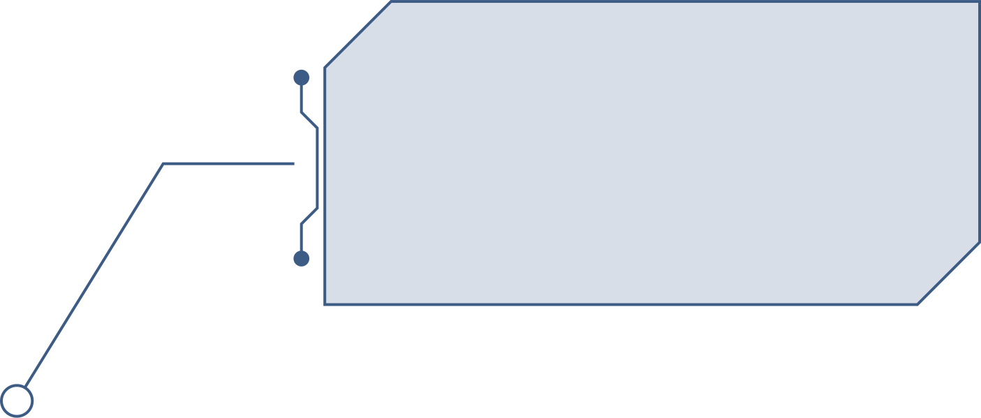

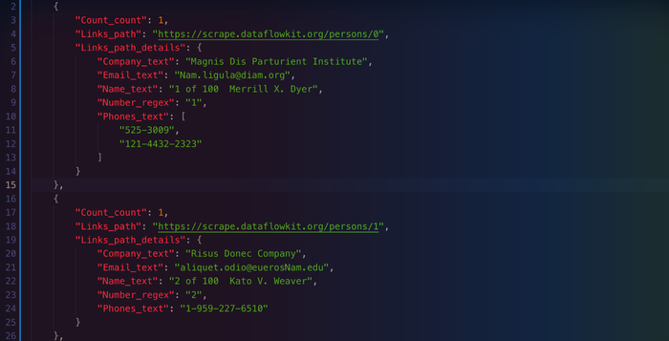
Wireshark
PAGE 4
PCAP
Caratteristiche
Limiti
Binario
Contiene tutti i dettagli dei pacchetti
Salvataggio anche da GUI
Utilizzabile solo con Software compatibili
Non direttamente leggibile
JSON
Caratteristiche
Limiti
Formato standard
Pronto da elaborare
Salvataggio da tshark
Salvataggio solo da CLI
Di maggiori dimensioni

Slide 5

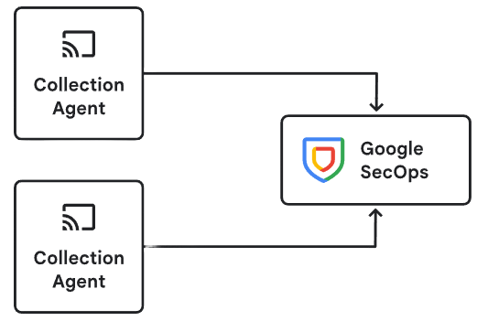
PAGE 5
Google secops
Servizio cloud di Google
Analisi di numerosi dati da una serie di origini
Rilevazione delle minacce
Invio alla piattaforma grazie all’Ingestion API di Google
Compatibile con formato JSON-UDM

Slide 6
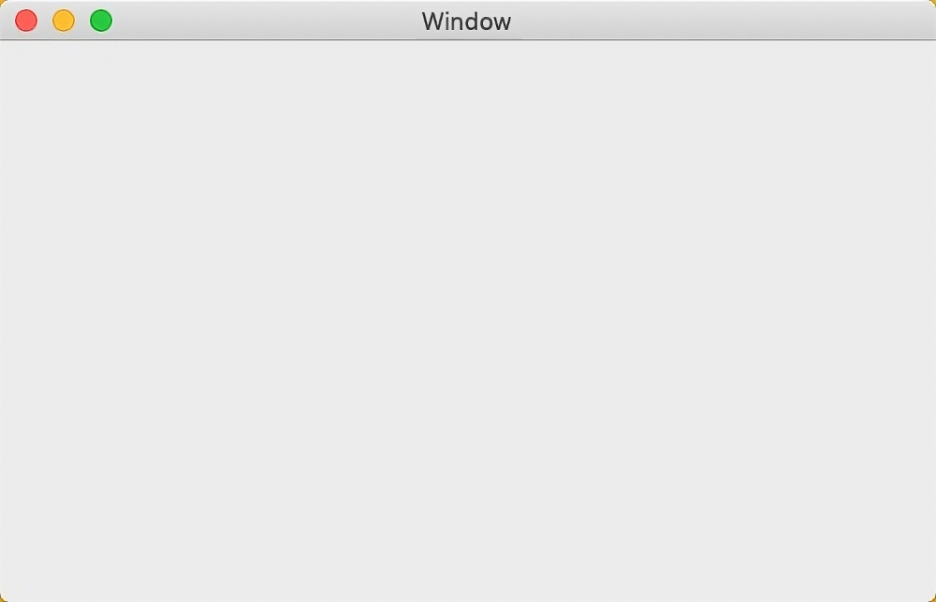
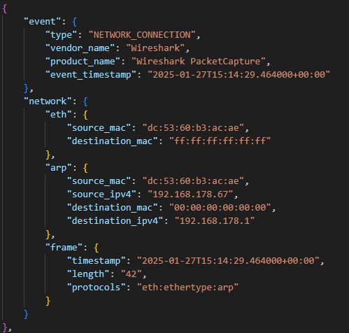
esempio file accettato da chronicle
PAGE 6
Parametri predefiniti per specificare cattura con Wireshark
Timestamp convertito in RFC 3339
Sono considerati i campi più importanti per l’identificazione di minacce
Conversione approfondita degli indirizzi IPv4, IPv6, MAC e dei protocolli TCP, UDP, ARP, TLS/SSL, HTTP, ICMP, DNS e MDNS.
Sono ignorati i campi vuoti
Informazioni aggiuntive

Slide 7
sviluppo del
parser
PAGE 7
Parser JSON → JSON-UDM
Strada principale
Alleggerisce il compito dello script Python
→ Sola riorganizzazione struttura interna input
Parser PCAP → JSON-UDM
Strada alternativa
Richiede molte risorse di computazione e temporali
Disponibili varie librerie Python per PCAP

Slide 8



PAGE 8
attacchi da identificare
VULNERABILITÀ DEI SISTEMI E INJECTION
INTERCETTAZIONE E MANIPOLAZIONE DI DATI
DOS
www.owasp.org

Slide 9
PAGE 9
PARSER
JSON → JSON-UDM

Slide 10
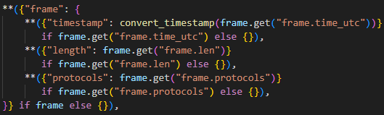
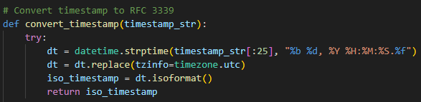
PAGE 10
timestamp
Conversione in RFC 3339
** per omettere campi non presenti nell’input
Restituisce una stringa del tipo:
2025-01-27T15:14:29.464000
2025-01-25: data (anno-mese-giorno)
T: separatore obbligatorio
Ora, minuti, secondi con frazione di secondo
Impostazione fuso orario come UTC (+00:00)
Conversione in ISO 8601 (compatibile con RFC 3339)

Slide 11
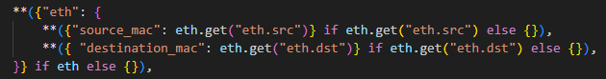
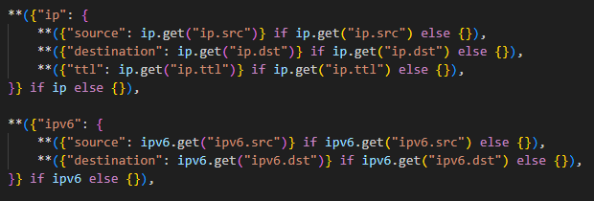
indirizzi
PAGE 11
Indirizzi MAC (eth) e IP (IPv4 e IPv6)
Riportare i campi della sorgente per identificare IP spoofing o MAC spoofing
I campi di sorgente e di destinazione sono utili per identificare attacchi DoS, nel caso in cui un indirizzo abbia inviato un numero anomalo di pacchetti
Un TTL basso potrebbe identificare un possibile attacco DoS

Slide 12
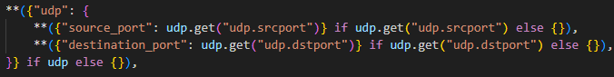
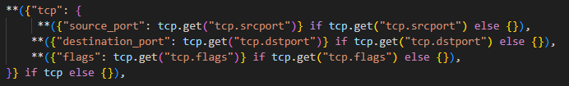
PAGE 12
protocolli di trasporto
Protocollo UDP e TCP
Campi delle porte di sorgente e destinazione
Come nel caso degli indirizzi, questi campi sono controllati per individuare eventuali DoS
Anche tcp.flags può essere importante per individuare un attacco DoS, ad esempio controllando se il flag è SYN (potrebbe trattarsi di SYN flood) o un flag RST

Slide 13
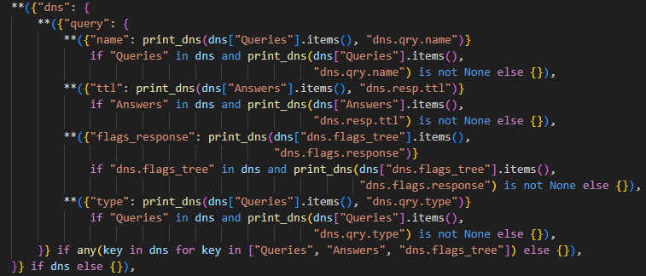
protocolli applicativi
PAGE 13
DNS e MDNS
Permette a Google SecOps di filtrare i domini ed esaminare quelli più
soggetti a spoofing
TTL molto bassi potrebbero essere sintomo di interventi malevoli, dove si obbliga la richiesta continua della risoluzione del nome
Indica se il pacchetto è una richiesta o una risposta.
Permette di rilevare risposte DNS non richieste, possibile segno di DNS spoofing, dove un attaccante devia il client verso un servizio malevolo
Indica il tipo di query che il client sta richiedendo al server DNS. Potrebbe individuare DNS tunneling

Slide 14
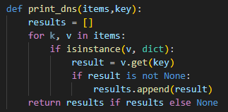
PAGE 14
protocolli applicativi
print_dns
L’accesso di alcuni campi DNS è meno diretto: è necessario iterare tra i sottocampi di alcune chiavi (nel parser: Answers, Queries e dns.flag_tree)
DNS vs MDNS
La gestione dei campi MDNS è del tutto analoga a quella DNS.
MDNS tuttavia non necessita del campo dns.flags.response:
DNS è strutturato su un modello client-server, quindi ha la necessità di sapere se il pacchetto inviato è una richiesta o una risposta
MDNS non ha una struttura centralizzata che gestisce le risposte, perciò non è essenziale distinguere i due tipi di pacchetti

Slide 15
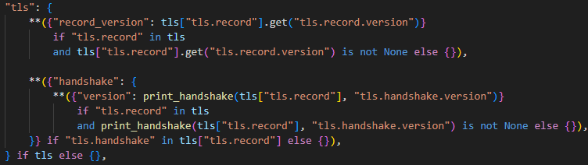
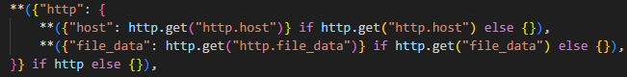
protocolli applicativi
PAGE 15
Protocollo TLS
La versione del protocollo al livello record
È la versione TLS negoziata nell’handshake iniziale, quella realmente usata nella sessione.
Se entrambe le versioni sono obsolete, potrebbe esserne stato forzato l’uso per un Downgrade Attack
Protocollo HTTP
Contiene il nome del dominio a cui il client sta facendo la richiesta HTTP. Utile per il monitoraggio del traffico
Contiene il payload del corpo dei messaggi inviati. Può essere utile per l’individuazione di Cross-Site Scripting (XSS) e SQL Injection
Notes:
PROTOCOLLO TLS:
La versione del protocollo a livello di record TLS (ossia il valore di `tls.record.version`) può essere più vecchia rispetto alla versione effettivamente negoziata durante la connessione. Questo avviene perché, per motivi di compatibilità con sistemi più datati (legacy), alcuni client e server potrebbero accettare di iniziare la comunicazione con una versione più bassa del protocollo, anche se poi negoziano una versione più sicura a livello di handshake.
-TLS Record Layer (`tls.record.version`): È il livello più basso del protocollo TLS, che gestisce la frammentazione, la compressione e la crittografia dei dati.
TLS Handshake Layer (`tls.handshake.version`): È il livello in cui client e server negoziano la versione effettiva di TLS da utilizzare.
Compatibilità legacy: Alcuni client/server iniziano con una versione bassa nel `tls.record.version`, per evitare problemi con sistemi che non supportano le versioni più recenti, ma poi negoziano una versione più sicura tramite handshake.
Esempio:
- Un client può inviare un messaggio iniziale con TLS 1.0 nel livello record, ma poi negoziare con il server TLS 1.3 nel livello handshake.
- Questo approccio permette di mantenere compatibilità con dispositivi obsoleti che potrebbero non supportare l'inizio della comunicazione con TLS 1.3 direttamente.
Tuttavia, questo comportamento può essere sfruttato in Downgrade Attack, dove un attaccante forza l'uso di una versione più vecchia e vulnerabile del protocollo. Per questo motivo, strumenti di sicurezza come Google SecOps monitorano queste situazioni per rilevare eventuali anomalie.
PROTOCOLLO HTTP(report):
Anche per la gestione del protocollo HTTP `e stata avviata una struttura base. Essa ottiene i
payload del corpo dei messaggi inviati, attraverso il campo http.file data, utile per l’indivi-
duazione di eventuali Cross-Site Scripting (XSS). Convertendo anche l’http.host `e possibile
verificare anche se tali campi sono utilizzati per scrivere query non validate, catturando una
possibile SQL Injection.
Un possibile miglioramento potrebbe consistere nel catturare anche le informazioni contenute
nell’URL e il metodo della richiesta, in modo tale da intercettare possibili attacchi di phishing
e individuare nell’header della richiesta ulteriori SQL Injection.
XSS->Il Cross-Site Scripting (XSS) è una vulnerabilità di sicurezza che permette a un attaccante di iniettare codice JavaScript malevolo all'interno di una pagina web visitata da altri utenti. Questo codice viene eseguito nel browser della vittima.

Slide 16
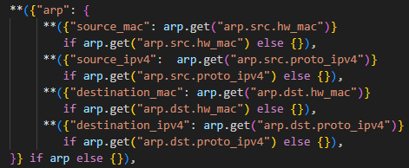
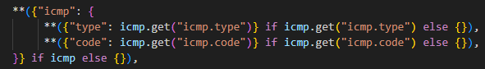
PAGE 16
protocolli di rete
Protocollo ARP
I campi considerati possono segnalare casi di ARP spoofing in caso di associazioni anomale tra indirizzi MAC e IP
Protocollo ICMP
Specifica il tipo di pacchetto ICMP
Specifica i dettagli del pacchetto. I due campi possono aiutare a capire se si è soggetti a PING flood
Notes:
ARP:
L'ARP Spoofing è un attacco di rete in cui un aggressore invia messaggi ARP (Address Resolution Protocol) falsificati per associarsi all'indirizzo IP di un altro dispositivo sulla rete. Questo permette all'attaccante di intercettare, modificare o interrompere il traffico tra dispositivi all'interno di una rete locale
ICMP:
Il PING Flood è un attacco Denial of Service (DoS) in cui un aggressore inonda un sistema target con una grande quantità di pacchetti ICMP Echo Request (ping). L'obiettivo è sovraccaricare la rete o il dispositivo, rallentandolo o bloccandolo completamente
+
Permettono anche di filtrare e monitorare i messaggi di tipo Destination Unreachable, che potrebbero indicare tentativi di scansione da parte di un attaccante o problemi di rete

Slide 17
PAGE 17
PARSER
PCAP → JSON-UDM

Slide 18




PAGE 18
parsing da pcap
Scelta della libreria
QUALITÀ | PYSHARK | SCAPY | DPKT
FACILITÀ D’USO | MOLTO SEMPLICE, sintassi intuitiva | PIÙ COMPLESSA, MA MOLTO FLESSIBILE | SEMPLICE, MA MENO VERSATILE
VELOCITÀ E PERFORMANCE | PIÙ LENTO (WRAPPER PER TSHARK) | PRESTAZIONI INFERIORI RISPETTO A DPKT | MOLTO VELOCE, IDEALE PER grandi file PCAP
FUNZIONALITÀ AVANZATE | LIMITATO ALL'ANALISI E AL PARSING DEI PACCHETTI | CREAZIONE, MANIPOLAZIONE E INVIO DI PACCHETTI | SOLO ANALISI, NESSUNA CREAZIONE DI PACCHETTI

Slide 19
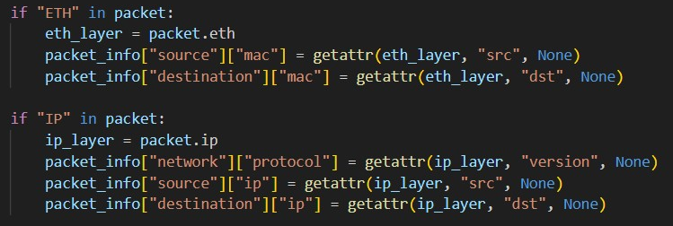
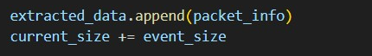
PAGE 19
parser con pyshark
Carica il file in memoria e fornisce un iteratore per scorrere i pacchetti con un ciclo for
Ogni pacchetto è un oggetto con attributi specifici. Si verifica la presenza del livello richiesto e, se disponibile, si estraggono i campi con getattr
Aggiunge il dizionario del pacchetto appena elaborato alla lista di pacchetti processati
Notes:
La libreria Pyshark viene utilizzata per leggere i pacchetti da un file PCAP e analizzarli come oggetti Python.
Apre il file e lo carica in memoria, fornisce un iteratore sui pacchetti, permettendo di scorrerli con un ciclo for.
Ogni pacchetto viene trattato come un oggetto con attributi specifici.
Viene verificata la presenza del livello Ethernet, per poi accedervi.
Vengono estratti gli indirizzi MAC sorgente e destinazione usando getattr per evitare errori nel caso in cui l’attributo non esista.
Aggiunge il dizionario del pacchetto appena elaborato alla lista di pacchetti processati.
Viene memorizzata la dimensione dell’evento per poter poi effettuare il controllo sul file per verificare che non superi 1MB.
Analisi dettagliata: Decodifica protocolli di rete senza dover gestire manualmente i byte dei pacchetti --> seconda scritta

Slide 20
PAGE 20
CREAZIONE OUTPUT

Slide 21
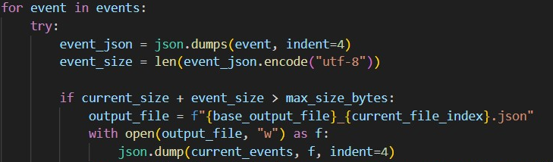
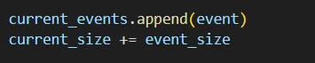
PAGE 21
Creazione output
Necessità di suddividere l’output in più file di dimensione minore a 1 MB per essere inviati a
Google Chronicle
Serializzazione degli eventi e
calcolo della dimensione in byte
Controlla se aggiungere l’evento corrente supererà il limite massimo del file
Se superato, si procede a produrre il file in output
Se non ha ancora raggiunto il limite, aggiunge l’evento corrente alla lista che sarà scritta nel file

Slide 22
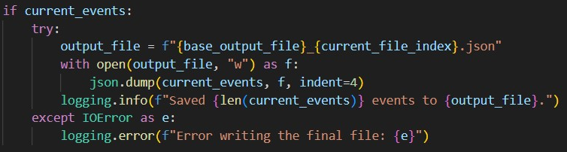
PAGE 22
singolo file ≤1MB
Dopo l'iterazione principale sugli eventi, potrebbero essercene ancora in memoria (current_events). Questo codice si assicura che tali eventi siano scritti in un file JSON prima della fine dell'esecuzione
Verifica se la lista di eventi contiene elementi da salvare
Scrive la lista current_events in file JSON con indice crescente
Se l’operazione non va a buon fine registra un log di errore

Slide 23
PAGE 23
INVIO A CHRONICLE

Slide 24
PAGE 24
INTERAZIONE CON API
Contiene le informazioni di autenticazione per l’API
Carica le credenziali da un file .conf dell’account Google enterprise
Permessi per l'accesso a Google Cloud e l'ingestione in Chronicle
Esempio struttura chronicle-api.conf

Slide 25
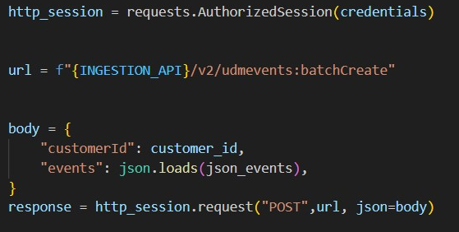
PAGE 25
Costruzione request
URL base che indica al sistema dove inviare le richieste per l'ingestione dei dati
Automatizza l’autenticazione delle richieste HTTP utilizzando l'oggetto http_session per allegare le credenziali.
Contiene l’URL completo dell'API.
Esegue batchCreate per inviare eventi in un'unica richiesta
Body della request: contiene il customer ID e gli eventi in formato JSON

Slide 26
PAGE 26
test

Slide 27

PAGE 27
Confronto prestazioni
Numero
di pacchetti
Tempo (in s)

Slide 28
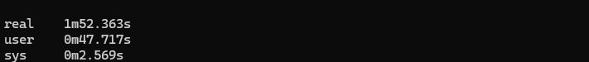
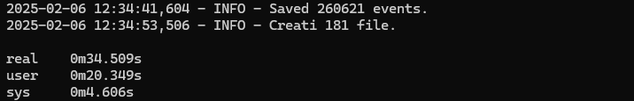
PAGE 28
Test velocità parser JSON
Specs
CPU: Intel i7-12700K
RAM: 2x16GB DDR4
GPU: NVIDIA RTX 3060
VRAM: 12GB
NVMe: SN850X 1TB
Pacchetti: 263.649
Eventi: 260.621
Tempo totale di esecuzione: 2m 46s
Tempo per convertire il .pcap in .json con tshark
Output della conversione in JSON-UDM:
creati 181 file tutti ≤ 1 MB
Tempo per strutturare i file in JSON-UDM e per dividere gli eventi in file di dimensione ≤ 1 MB

Slide 29


PAGE 29
Confronto velocità esecuzione
per numero di pacchetti
Valutazione dei pacchetti non supportati
Tempo (in s)
Numero
di pacchetti
Numero
di pacchetti

Slide 30
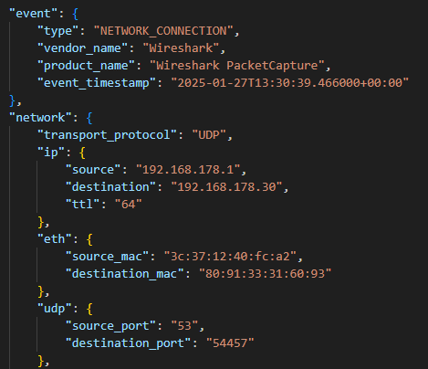
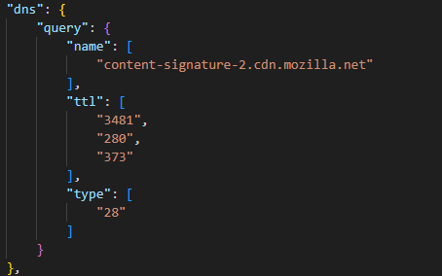
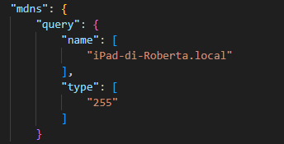
PAGE 30
Test parsing
Sono riportati degli output ottenuti
dal parser JSON → JSON-UDM
Indirizzi
Protocollo UDP
Esempi di output DNS e MDNS

Slide 31
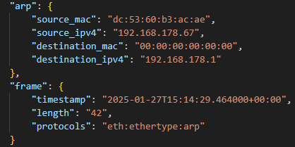
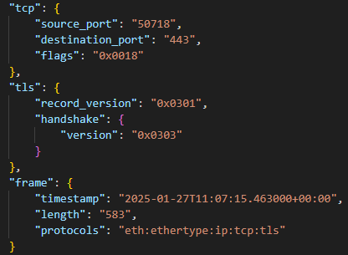
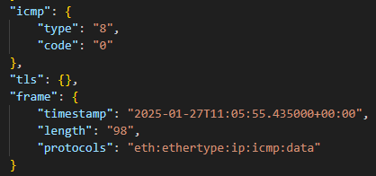
PAGE 30
Protocollo ARP
Ulteriori esempi
Protocollo TCP
Protocollo TLS
Protocollo ICMP
Dettagli
aggiuntivi

Slide 32
PAGE 32
deployment
docker

Slide 33
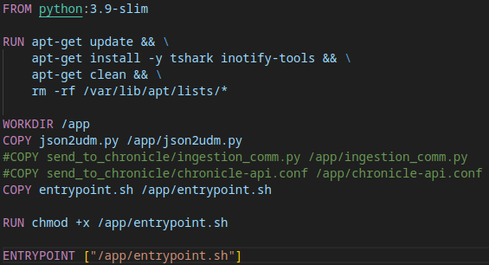
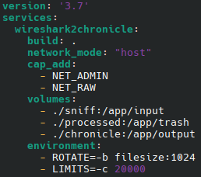
Dockerfile e Compose
PAGE 33
Installazione degli strumenti necessari
Copia degli script
Adattamento al filesystem locale
Configurazione automatizzata
Docker costruisce il container iniettando le dipendenze e impostando un ambiente di esecuzione semplice ed intuitivo
Cartella di Input
Cartella di output
Limiti per test

Slide 34
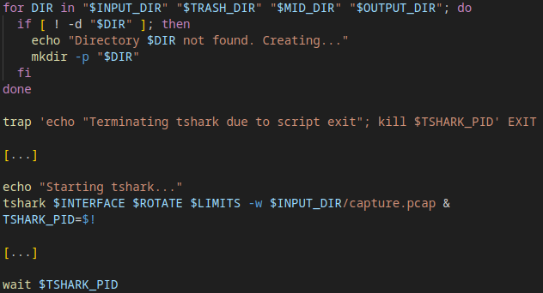
PAGE 34
Entrypoint.sh
Avvio dello sniffing
Il container, dopo aver determinato automaticamente l’interfaccia di rete dell’host, inizia la cattura dei pacchetti...
Verifica l’esistenza delle directory, se necessario procede alla creazione
Termina lo script in caso di errore
Avvio di tshark in background
Mantiene attivo lo script finchè lo è tshark

Slide 35
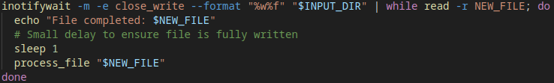
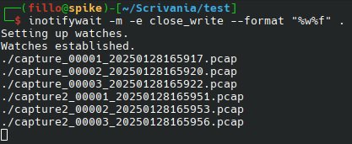
PAGE 35
Monitoraggio scritture
Ad ogni pacchetto pronto...
iNotify monitora gli eventi di “close_write” all’interno della cartella INPUT e ne lancia la conversione
Funzione di post-processing
Esempio di esecuzione di iNotify

Slide 36
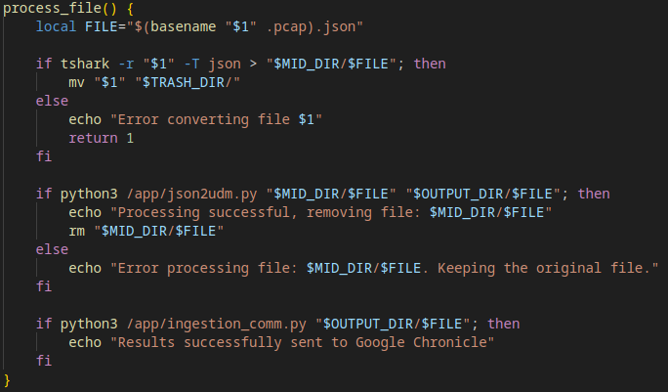
Conversione formato
PAGE 36
La funzione bash process_file()
Si occupa di tutto il workflow che il pacchetto attraversa una volta completato
Step 1: pcap → json
Step 2: json → UDM
Step 3: invio dei risultati a Chronicle
Rimozione file processati in caso di successo

Slide 37
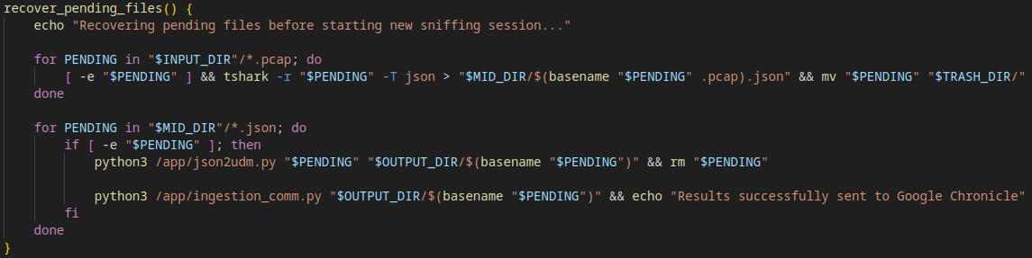
PAGE 37
Conversione manuale
La funzione bash recover_pending_files()
Questa funzione opera in modo analogo alla precedente, ma sui file già presenti nella cartella
In questo modo si recuperano i file interrotti dalle esecuzioni precedenti...
... o se ne processano di aggiunti manualmente!

Slide 38
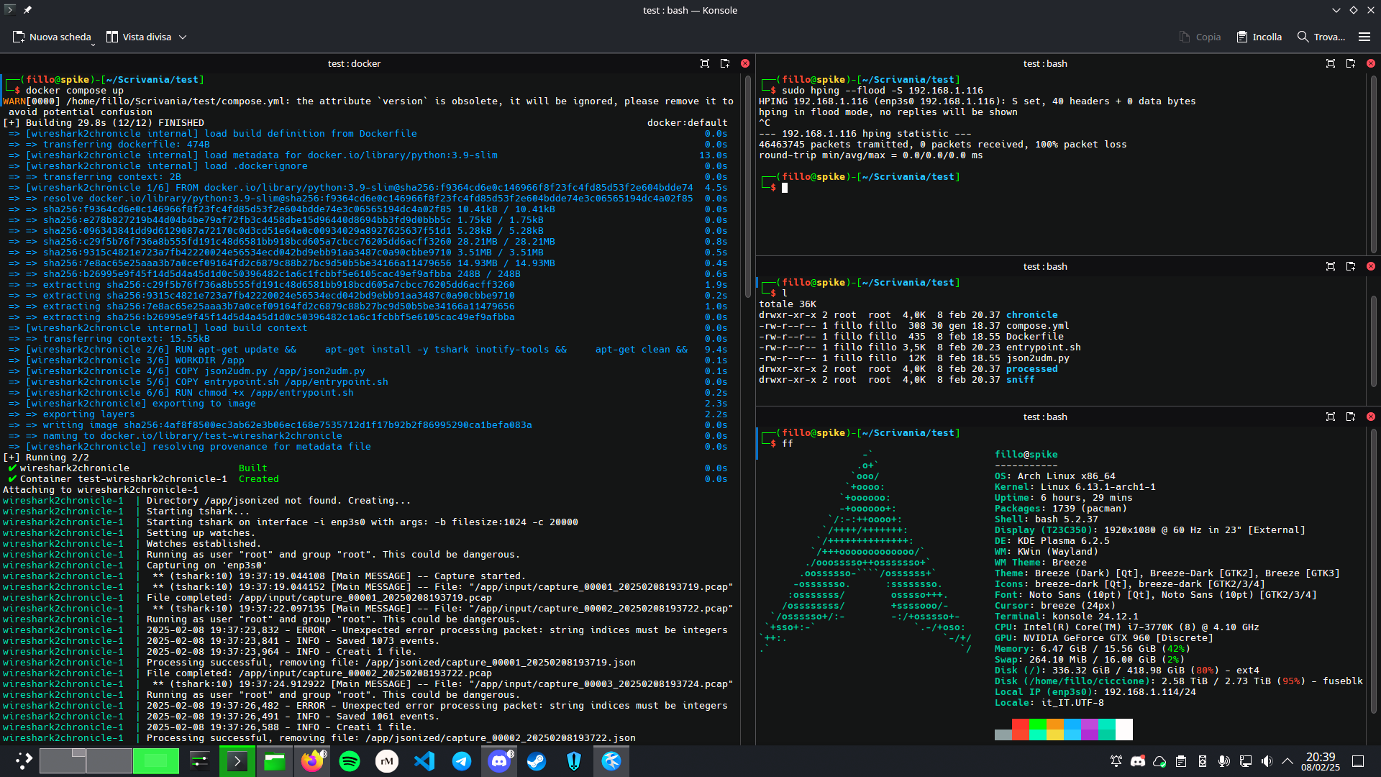
PAGE 38
Test reale

Slide 39
PAGE 39
sviluppi futuri
MIGLIORAMENTO PARSING
Aggiunta di nuovi
protocolli e campi
Maggiore flessibilità del parser per integrare strutture peculiari di alcuni pacchetti applicativi
ACCESSO A CHRONICLE
Ottenere API-KEY Chronicle
con account Enterprise
POTENZIAMENTO DEPLOYMENT
Riduzione carico CPU e aumento resistenza a fault
Introduzione di un Message broker per velocizzare la pipeline
Introduzione DB
per gestione log

Slide 40
PAGE 40
Grazie per l’attenzione

